Slide 1




Тенденции развития кибербезопасности в России.
softmall.ru

Slide 2


Атаки шифровальщиков станут более агрессивными
1 000 000 000 $
Суммарный ущерб от шифровальщиков 2021 г.
!
Производство - 37%
Ретейл – 20%
Гос. Учреждения – 15%
Здравоохранения – 15%
Строительство – 12%
Угроза раскрытия конфиденциальной информации

Slide 3

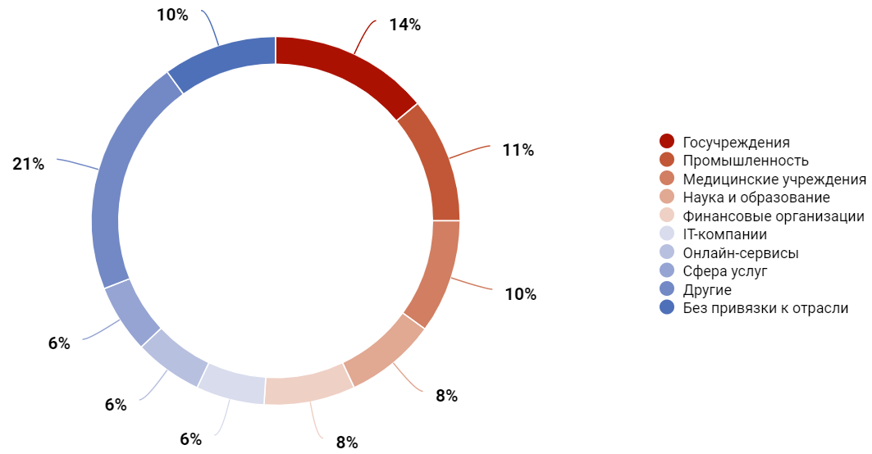
Рост количества атак на медицинские учреждения (Covid-19)
Рост числа атак на систему здравоохранения (на 45%)
Чаще всего вредоносные воздействия осуществлялись с помощью программы-вымогателя
В Канаде рост на 250%
В Германии на 220%

Slide 4
Атаки на удаленные рабочие места
Расцвет рынка продажи доступов в скомпрометированные сети компаний. В 2,6 раза выросло количество продаж доступов в корпоративные сети.
12%
31%
Если в первом квартале 12% атак осуществлялись с помощью компрометации серверов, ПК и сетевого оборудования (и 81% посредством электронной почты), к концу 2020 доля атак, связанных с уязвимостями сетевого периметра, выросла почти втрое
Наибольший спрос:
Производство (10,5%)
Государственные организации (10,5%),
Образовательные учреждения (10,5%)
ИТ-компании (9%)
Незащищённых Wi-Fi-сетей
Проблемами контроля личных устройств при работе с корпоративной информацией
Отсутствие инфраструктуры по управлению доступом
Игнорированием решений для анализа поведенческих характеристик пользователе

Slide 5

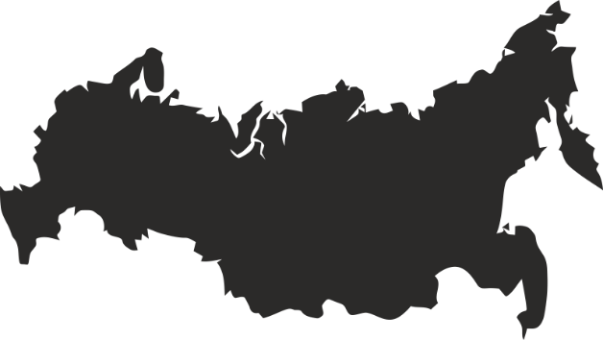
Утечки данных
Из-за человеческого фактора
Хайтек-индустрии – 22%
Финансовый сектор - 18,9%
Здравоохранение - 16,4%
Гос. Учреждения – 12,5%
47,2%
79%
До 24% российских компаний планируют инвестировать в 2021 г .

Slide 6



Смещение фокуса внимания злоумышленников на фишинговые атаки
Создание собственного Центра мониторинга
42% россиян сталкивались с фишингом
Сентябрь
Ноябрь
27% стали жертвами
1 из 11 000
1 из 826
61% не сообщал в органы
118%
Рост числа атак к 2020
Наиболее частые каналы:
Письма
Сайты
Телефонный фишинг
SMS-фишинг

Slide 7

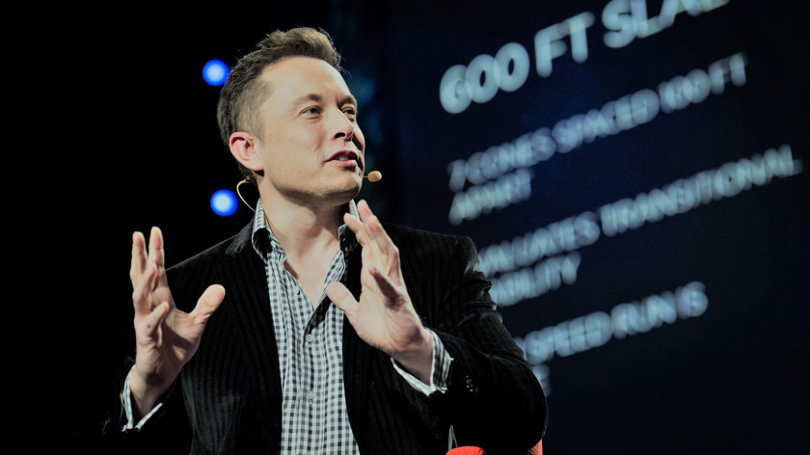
Хакеры станут чаще использовать искусственный интеллект
«Меня больше пугает, что ИИ будет осуществлять желания людей, которые заложат в алгоритм свои намерения, а они не всегда оказываются благими. ИИ будет нести всего лишь вспомогательную функцию…» Илон Маск
По данным аналитиков Frost&Sullivan, рынок технологий искусственного интеллекта в ближайшие годы будет расти в среднем на 31% в год. К 2022 г.
Дипфейки
CAPTCHA
Улучшения ВПО
Подбор паролей
SALE
4,8 копейки
ИИ + Фишинг = ?

Slide 8
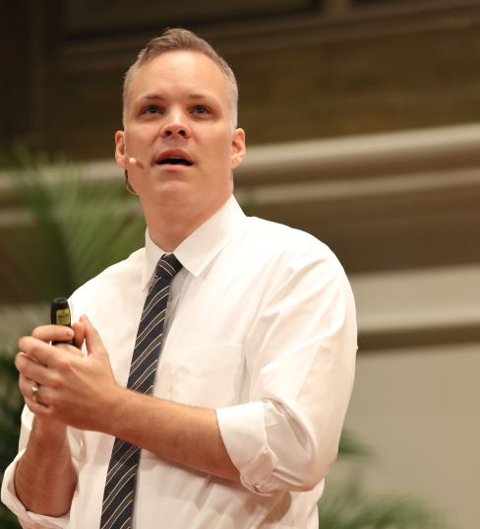

Обучение и повышение ИБ-осведомленности
Тренировка осознанности.
Цель – стимулировать внимательное и аналитическое мышление.
Выдали дополнительные теоретические инструкции
Учили применять простые техники осознанного наблюдения
Не выдавали никаких дополнительных инструкций
13%
7%
23%
К3
x
35%
«Менталитет застрахованного»
14%
y
Количество социальных связей

Slide 9
Спасибо за внимание!
Руководитель отдела продаж
ГК "SoftMall" Землянухин А.С.
softmall.ru
Кемерово-2021

